Slide 1
Sensibilisation et initiation à la cybersécurité
Module 3 : les aspects réseau et applicatifs

Slide 2
Contributeurs
Organisme | Nom
Université européenne de Bretagne | Dominique LE TALLEC, Aline BOUCARD
Université de Rennes 1 | Gilles LESVENTES, Sébastien GAMBS
Université de Bretagne Occidentale | Laurent NANA
Université de Bretagne Sud | Guy COGNIAT
Télécom Bretagne | Frédéric CUPPENS, Nora CUPPENS, Gouenou COATRIEUX, Patrick ERARD
Ecole Normale Supérieure Rennes | David PICHARDIE
INSA Rennes | Gildas AVOINE
Orange Consulting | Alain MARCAY, David BOUCHER, Stéphanie MBAPPE
Version et Date | Modifications
V 1.0 – 24/12/2014 | Création du document
V 1.1 – 04/02/2015 | Modifications suite aux remarques de l’ANSSI
V 1.2 – 13/02/2015 | Modifications suite aux remarques de l’ANSSI
V 1.3 – 05/06/2015 | version finle

Slide 3
Plan du module
La sécurité du protocole IP
Sécurisation d’un réseau
Les bases de la cryptographie
La sécurité des applications web

Slide 4
1. La sécurité du protocole IP
Préambule
Exemple d’attaque par réflexion
Exemples d’écoute de trafic
Exemple de modification du routage des datagrammes IP
Sécurisation du protocole IP

Slide 5
1. La sécurité du protocole IP
a. Préambule
Lorsqu’ils ont été conçus, le protocole IP et les protocoles associés (TCP, UDP, ICMP, routage…) n’ont pas pris en compte la sécurité
« Concept sécurité » inconnu à l’époque, personne n’imaginait que ces protocoles pourraient être détournés à des fins malveillantes ;
Aucun mécanisme de sécurité n’est donc implémenté au sein de ces protocoles.
Quelques exemples de faiblesses de ces protocoles
Absence d’authentification des émetteurs et récepteurs d’un datagramme : usurpation d’adresse IP possible ;
Absence de chiffrement des données, celles-ci sont donc transmises en clair. Un hacker positionné sur un réseau peut donc écouter les connexions et accéder aux données ;
Le routage des datagrammes peut être modifié de façon à rediriger les datagrammes vers un autre destinataire ;
Note : l’exploitation de ces faiblesses nécessite des prérequis techniques, i.e. elles ne sont pas systématiquement applicables à tous les réseaux.
Les diapositives suivantes illustrent ces faiblesses.

Slide 6
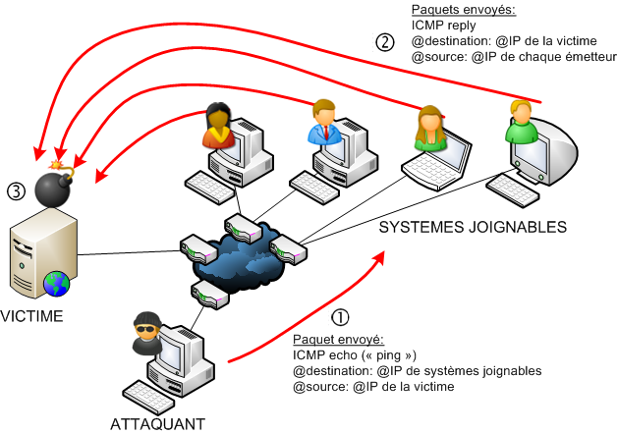
1. La sécurité du protocole IP
b. Exemple d’attaque par réflexion

Slide 7
1. La sécurité du protocole IP
b. Exemple d’attaque par réflexion
But de l’attaque
porter atteinte aux performances d’un système cible (déni de service).
Quelles sont les caractéristiques de l’attaque ?
usurpation d’adresse IP ;
réflexion de trafic en ayant recours à des systèmes tiers « innocents ».
Séquences de l’attaque
① Un attaquant envoie des paquets PING à des systèmes tiers joignables en indiquant l’@IP de la future victime comme @IP source ;
② Chaque système pense ainsi recevoir un PING de la part d’un système distant, et chacun va répondre à ce PING ;
③ Avec suffisamment de ressources, l’attaquant sera en mesure de faire générer suffisamment de trafic pour affecter les performances de la victime.

Slide 8
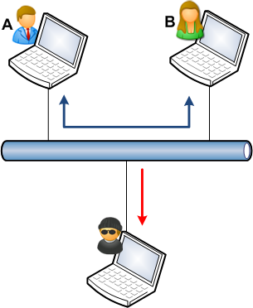
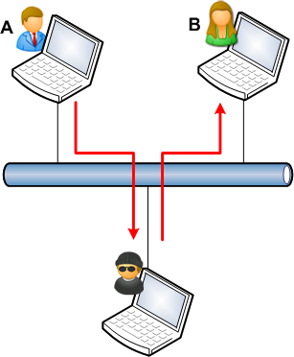
1. La sécurité du protocole IP
c. Exemples d’écoute de trafic
Ecoute passive
L’attaquant est en mesure d’écouter les conversations entre A et B (atteinte à la confidentialité des échanges).
Ecoute active
L’attaquant est en mesure de s’insérer dans la conversation entre A et B sans que ceux-ci le sachent (atteinte à la confidentialité et à l’intégrité des échanges).

Slide 9
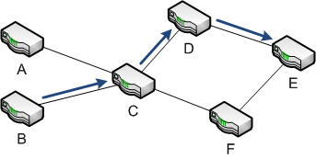
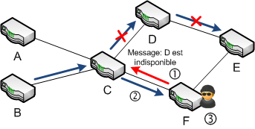
1. La sécurité du protocole IP
d. Exemple de modification du routage des datagrammes IP
Chaque routeur possède une table de routage qui indique vers quel routeur voisin transmettre les datagrammes. Cette table peut être mise à jour dynamiquement en fonction des évènements réseaux (protocoles BGP, RIP, OSPF, etc.).
But de l’attaque : dérouter les paquets à destination du réseau E, vers le réseau F maitrisé par l’attaquant.
Méthode :
① L’attaquant utilise une faiblesse du protocole de routage pour indiquer au routeur C que le routeur D est indisponible, et que le routeur F peut router les paquets vers E ;
② le routeur C transfère donc à F les paquets pour E, afin qu’ils puissent être routés à destination ;
③ Selon le but visé par l’attaquant, celui-ci peut décider de router ou non les paquets vers E.

Slide 10
1. La sécurité du protocole IP
e. Sécurisation du protocole IP
Ainsi, il est nécessaire de mettre en œuvre des mécanismes de sécurité complémentaires afin de réduire et maitriser les risques émanant des protocoles historiques régissant les réseaux.
Exemple de mécanismes :
Chiffrement des communications ;
Authentification des entités ;
Cloisonnement réseau ;
Filtrage ;
Dimensionnement adapté des infrastructures ;
Règles de renforcement des configurations des équipements ;
Supervision des équipements ;
etc.

Slide 11
2. Sécurisation d’un réseau
Pare-feu
Répartiteur de charge
Anti-virus
IDS et IPS
VPN
Segmentation
Exemple pratique de sécurisation avec un réseau simple

Slide 12




2. Sécurisation d’un réseau
a. Pare-feu
Équipement en coupure entre 2 ou plusieurs réseaux ;
Inspecte les paquets réseaux entrants et sortants d’un réseau à l’autre ;
Implémente un mécanisme de filtrage basé sur des règles : il ne transmet donc que les paquets réseaux qui respectent les règles de filtrage implémentées dans la configuration du pare-feu.
Pour chaque flux entrant ou sortant, le pare-feu interroge ses règles de filtrage pour déterminer s’il doit laisser le paquet réseau ou non.

Slide 13
2. Sécurisation d’un réseau
a. Pare-feu
Règles de filtrage :
Historiquement, elles étaient basées sur les couches basses de la pile protocolaire (réseau, transport), et portaient uniquement sur les paramètres comme les adresses IP et les ports TCP/UDP ;
Les pare-feu sont également capables de filtrer selon les données de la couche applicative (protocole et contenu des données). Ex. : HTTP, SMTP, DNS, etc.
Les proxy et reverse-proxy peuvent être vus comme des pare-feu applicatifs dédiés. Ils permettent d’analyser finement les flux applicatifs (par exemple la navigation web des utilisateurs ou les flux web entrants sur un server de e-commerce).
Un anti-virus ou un mécanisme de détection d’intrusion peuvent également être implémentés sur le pare-feu de façon à détecter un malware en transit ou certaines attaques.
Avantage sécurité :
L’exploitant d’un réseau peut donc restreindre le trafic entrant et sortant aux seules connexions qu’il estime légitime. Toutes les autres connexions sont donc bloquées.

Slide 14
2. Sécurisation d’un réseau
b. Répartiteur de charge
« Load-balancer » en anglais ;
Équipement rencontré sur les grosses infrastructures où les serveurs doivent faire face à de très fortes bandes passantes et charges élevées de trafic ;
Équipement chargé de répartir/distribuer la charge réseau en fonction des caractéristiques de celui-ci et de la disponibilité des serveurs ;
Avantage sécurité : permet de mieux se protéger contre les dénis de service distribués.

Slide 15







2. Sécurisation d’un réseau
b. Répartiteur de charge
Sans répartiteur de charge, ce seul serveur web pourrait ne plus pouvoir faire face aux nombreuses demandes, et devenir indisponible.
Avec un répartiteur de charge, le trafic est distribué sur plusieurs serveurs. La répartition s’adapte en temps réel au trafic.

Slide 16
2. Sécurisation d’un réseau
c. Anti-virus
Logiciel chargé de détecter et stopper les malware connus :
Virus, vers, keylogger (enregistreur de frappe), chevaux de Troie, etc.
Ces logiciels fonctionnent en général avec une base de données qui contient les signatures des malware connus. Ils analysent en permanence les fichiers et les exécutables du système hébergeant l’anti-virus ;
Limite des anti-virus : ils ne détectent (en général) que les malware déjà répertoriés par les éditeurs. Ainsi, les nouveaux virus ou les malware ciblés ne sont souvent pas détectés. D’autre part, il est impératif que l’anti-virus soit mis à jour quotidiennement.

Slide 17


2. Sécurisation d’un réseau
c. Anti-virus
Un anti-virus peut être déployé :
En local : sur un système (poste de travail ou serveur) afin de détecter les virus affectant cette machine ;
En coupure des flux réseaux : sur un pare-feu afin d’analyser les flux réseau et détecter les malware avant même qu’ils n’atteignent leur cible. Ce fonctionnement peut être assimilé à un IDS (Intrusion Detection System), mécanisme présenté dans la section suivante.

Slide 18
2. Sécurisation d’un réseau
d. IDS et IPS
IDS Intrusion Detection System
IPS Intrusion Prevention System
Chargés d’analyser le trafic réseau pour y détecter des tentatives d’intrusion :
soit en analysant le comportement des flux réseaux ;
soit en se basant sur une base de signatures identifiant des données malveillantes (principe similaire à celui des anti-virus).
En cas de détection d’une intrusion :
Les IDS alertent les administrateurs, libre à eux d’intervenir ou non ;
Les IPS bloquent les flux réseau concernés.
Les IDS/IPS demandent un configuration fine et maintenue :
Ils sont en effet connus pour présenter de nombreux faux-positifs (i.e. ils détectent à tort une tentative d’intrusion) ;
De plus, les IDS/IPS basés sur des signatures ne peuvent détecter que les intrusions dont les caractéristiques techniques sont déjà connues et référencées.

Slide 19





2. Sécurisation d’un réseau
d. IDS et IPS
Un IDS peut être soit en coupure du flux réseaux, soit positionné en écoute.
Un IPS doit forcément être en coupure du flux de façon à pourvoir bloquer le trafic lorsque cela est nécessaire.
IPS, en coupure
IDS, en écoute
génération d’alertes

Slide 20
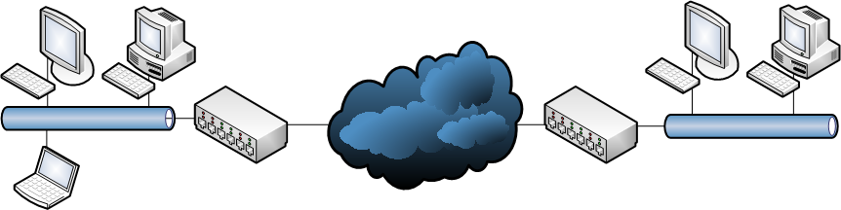

2. Sécurisation d’un réseau
e. VPN
VPN Virtual Private Network
Un VPN est un réseau virtuel qui permet à deux réseaux distants de communiquer en toute sécurité, y compris si la communication s’effectue via des réseaux inconnus et auxquels nous ne faisons pas confiance.
Exemple avec une entreprise qui possède deux sites distants et qui ont besoin de communiquer entre eux via internet : comment faire passer les flux en toute sécurité via Internet que l’on ne maitrise pas ?

Slide 21
2. Sécurisation d’un réseau
e. VPN
Solution : grâce à des mécanismes cryptographiques, appliquer un chiffrement des données, ainsi qu’un motif d’intégrité, à tous les flux entre les 2 sites. On obtient ainsi un tunnel virtuel qui ne contient que des données chiffrées et protégées en intégrité :
Les données qui passent sur Internet sont donc chiffrées et non compréhensibles par un attaquant qui écouterait les flux ;
En cas de modification malveillante des flux, le mécanisme d’intégrité permettra au destinataire de déterminer que les données reçues ne sont pas intègres, et qu’il ne faut donc pas traiter ces données.
Il existe différents types de VPN, représentés sur les diapositives suivantes.

Slide 22

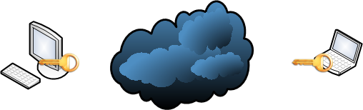
2. Sécurisation d’un réseau
e. VPN
VPN de site à site, dont le tunnel est géré par les routeurs
IPsec – au niveau de la couche Internet
VPN entre systèmes
TLS – au niveau de la couche Transport

Slide 23
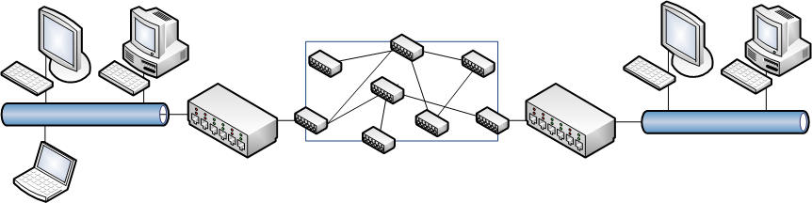
2. Sécurisation d’un réseau
e. VPN
Il existe également des VPN qui n’ont pas recours à de la cryptographie, mais qui font appel aux infrastructures d’opérateurs. Dans ce cas, la protection du réseau est assurée par l’opérateur.
Réseau opérateur MPLS, dont le cœur est inaccessible aux clients se connectant sur ce réseau

Slide 24
2. Sécurisation d’un réseau
f. Segmentation
Un principe majeur de la Sécurité est celui du moindre privilège :
On ne doit donner les droits d’accès à une ressource qu’aux seules personnes/entités ayant un besoin légitime d’y accéder.
Appliqué au domaine réseau, il est donc fait recours à de la segmentation afin de séparer le réseau en différentes zones.
Les droits d’accès à ces zones doivent ensuite être filtrés afin de n’autoriser que les flux nécessaires entre chaque zone.

Slide 25
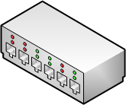
2. Sécurisation d’un réseau
f. Segmentation
Il existe plusieurs techniques pour procéder à de la segmentation. La technique la plus évidente : implémenter deux réseaux distincts non connectés.
Implémentation de deux réseaux physiques différents, non connectés.
Avantage : étanchéité réseau parfaite (aucune communication possible entre ces deux zones).
Inconvénient : adapté à certains réseaux très sensibles seulement, peu adapté aux réseaux d’entreprise qui ont besoin de communiquer.

Slide 26
2. Sécurisation d’un réseau
f. Segmentation
Autre technique de segmentation : VLAN (Virtual LAN).
Les VLAN sont des réseaux virtuels implémentés par les switches. Ceux-ci restreignent la communication entre systèmes selon des règles configurées sur l’équipement réseau :
La segmentation peut se faire grâce aux ports Ethernet de chaque switch (on affecte un VLAN particulier à chaque port des switches, les deux switches étant reliés entre eux par un lien TRUNK afin de véhiculer les étiquettes des VLAN) ;
La segmentation aussi se faire grâce aux adresses MAC des systèmes.
Attention : les adresses MAC des cartes réseaux pouvant facilement être modifiées par les utilisateurs, le filtrage sur les adresses MAC est à considérer – logiquement – avec précaution car le niveau de sécurité effectif est limité.
Voir exemple sur la diapositive suivante.

Slide 27
2. Sécurisation d’un réseau
f. Segmentation
Lien TRUNK permettant de véhiculer
les VLAN entre les switches
A
B
C
D
E
F
G
Implémentation de 3 VLAN sur des réseaux distants.
VLAN 1. Les machines B et G sont segmentées des autres systèmes et peuvent communiquer entre-elles deux seulement.
VLAN 2. Les machines A, C et E sont segmentées des autres systèmes et peuvent communiquer entre-elles seulement.
VLAN 3. Les machines D et F sont segmentées des autres systèmes et peuvent communiquer entre-elles deux seulement.

Slide 28
2. Sécurisation d’un réseau
g. Exemple pratique de sécurisation avec un réseau simple
Prenons l’exemple d’un réseau d’entreprise « à plat ». Caractéristiques de cette entreprise :
Elle fournit un site WEB de e-commerce ;
Certains employés se connectent sur le réseau local filaire, d’autres se connectent en wifi ;
Certains employés sont nomades et doivent donc se connecter à distance ;
Il existe deux catégories principales d’utilisateurs : les utilisateurs « standard » et les administrateurs du S.I. ;
Afin de fonctionner, l’entreprise possède également des serveurs internes (comptabilité, wiki, etc.) ;
L’entreprise souhaite permettre à ses visiteurs de se connecter en wifi afin de naviguer sur internet.

Slide 29
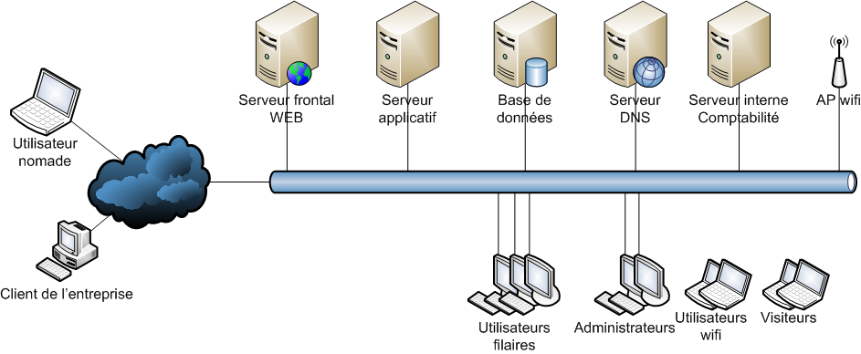
2. Sécurisation d’un réseau
g. Exemple pratique de sécurisation avec un réseau simple
Réseau « à plat », avant sécurisation

Slide 30
2. Sécurisation d’un réseau
g. Exemple pratique de sécurisation avec un réseau simple
Voyons comment nous allons pouvoir sécuriser ce réseau.
Note : il existe plusieurs façons d’améliorer la sécurité de ce réseau, nous en présentons ici uniquement les grandes lignes. Cet exercice n’est ni exhaustif ni la seule solution possible.
Parmi les nombreuses faiblesses architecturales de ce réseau, nous pouvons identifier au moins le problème suivant :
Le réseau est directement connecté à Internet, i.e. tous les systèmes et utilisateurs et systèmes peuvent communiquer avec l’extérieur (attention aux fuites de données !) et tout Internet peut se connecter sur notre réseau interne.
Corrigeons cela en implémentant un pare-feu en frontal qui va autoriser uniquement les flux entrants vers le serveur WEB (TCP/80 et TCP/443) et le serveur DNS (UDP/53 et TCP/53). Ainsi, Internet ne pourra plus accéder au reste du réseau interne.

Slide 31
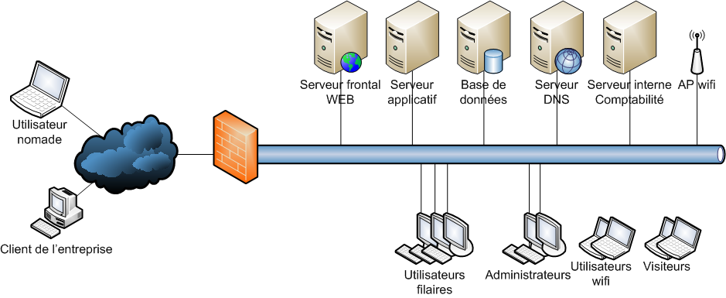
2. Sécurisation d’un réseau
g. Exemple pratique de sécurisation avec un réseau simple
Réseau « à plat », avec un pare-feu en frontal

Slide 32
2. Sécurisation d’un réseau
g. Exemple pratique de sécurisation avec un réseau simple
Le pare-feu empêche – certes – la connexion directe entre internet et le réseau interne, mais :
Au cas où le serveur WEB présente une vulnérabilité, un hacker présent sur Internet peut potentiellement prendre la main sur ce serveur, puis rebondir ensuite sur le réseau interne.
Nous allons donc segmenter notre réseau en différentes zones de criticité, notamment :
Une DMZ (zone démilitarisée) destinée à héberger tous les serveurs qui doivent être accessibles depuis internet, et uniquement ceux-ci. Ainsi, en cas de faille dans le serveur web, un attaquant aurait plus de difficultés pour rebondir sur le réseau interne ;
Une zone destinée aux serveurs internes de l’entreprise ;
Une zone pour les postes de travail filaires des utilisateurs ;
Une zone pour les postes de travail wifi des utilisateurs ;
Une zone pour les postes wifi des visiteurs ;
Une zone pour les postes de travail des administrateurs, car ceux-ci ont besoin d’accéder à des interfaces d’administration (RDP, SSH…).
Afin que cette segmentation réseau soit efficace, nous faisons passer tous les flux (y compris internes) par un deuxième pare-feu (interne) afin que seuls les flux que nous allons configurer soient autorisés.
Note : on observe malheureusement souvent des réseaux segmentés mais non filtrés. Cela ne sert à rien en terme de sécurité, car toutes les zones peuvent communiquer entre-elles.

Slide 33
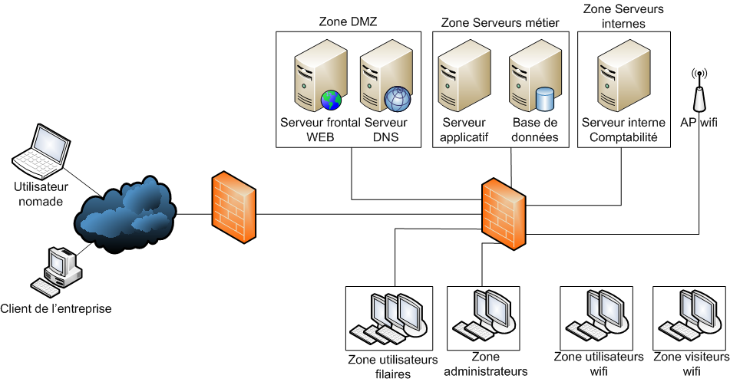
2. Sécurisation d’un réseau
g. Exemple pratique de sécurisation avec un réseau simple
vers tous les ports d’administration des zones
navigation internet
Réseau avec des zones segmentées, et un filtrage systématique via le pare-feu, y compris pour les flux internes.

Slide 34
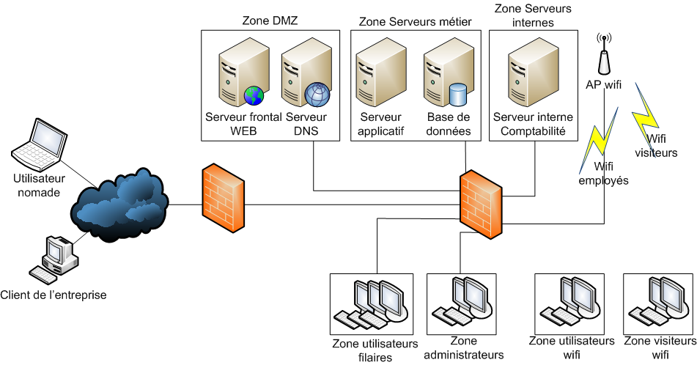
2. Sécurisation d’un réseau
g. Exemple pratique de sécurisation avec un réseau simple
Le point d’accès wifi doit être accessible aux visiteurs et aux employés internes. Puisque le besoin d’accès aux ressources est différent pour ces 2 populations, nous allons donc implémenter deux SSID (deux réseaux wifi distincts, portés par le même point d’accès, et dont le pare-feu filtrera les flux).
navigation internet
Deux réseaux wifi, dont les flux sont filtrés différemment.

Slide 35
2. Sécurisation d’un réseau
g. Exemple pratique de sécurisation avec un réseau simple
Nous devons également permettre aux utilisateurs nomades de se connecter au réseau interne depuis internet. Cela se fait via une DMZ spécifique, appelée zone de mise en conformité, dont le rôle est le suivant :
Fournir l’interface d’accès au réseau interne depuis internet, en général via un tunnel VPN ;
Vérifier que le poste nomade et son utilisateur sont habilités pour se connecter à distance ;
Vérifier le niveau de sécurité du poste avant d’autoriser la connexion (patches et anti-virus à jour notamment) ;
Si tout est OK, alors autoriser les flux vers les zones internes (et seulement celles qui sont nécessaires pour le métier), toujours en passant par le pare-feu.

Slide 36
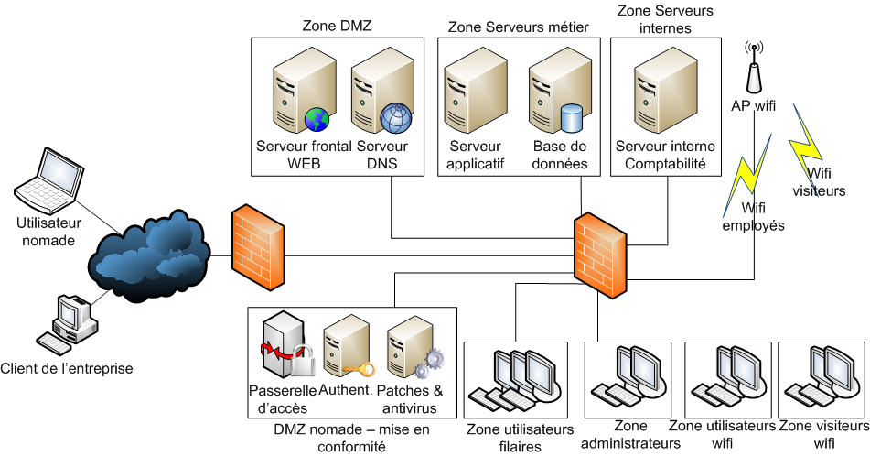
2. Sécurisation d’un réseau
g. Exemple pratique de sécurisation avec un réseau simple
tunnel VPN
Réseau avec DMZ de mise en conformité pour les postes nomades.

Slide 37
2. Sécurisation d’un réseau
g. Exemple pratique de sécurisation avec un réseau simple
Enfin, il serait souhaitable de mieux filtrer le trafic WEB entrant et sortant :
Trafic sortant : définir les catégories de sites WEB que les employés sont autorisés à naviguer, implémenter une liste blanche ou noire de sites autorisés/interdits ;
Trafic entrant : analyser les requêtes WEB d’internet vers le serveur de e-commerce afin d’intercepter les requêtes malveillantes (injection, malware, etc.).
Nous allons donc recourir à un proxy pour analyser les flux sortants, et un reverse-proxy pour analyser les flux entrants. Ces équipements étant en coupure, ils empêchent donc les postes de travail des utilisateurs d’être connectés directement à Internet tout en leur permettant de naviguer sur les sites autorisés. Même remarque pour le serveur WEB : celui-ci n’est plus connecté directement sur Internet, c’est le reverse-proxy qui est maintenant en frontal.
Puisque les proxies et reverse-proxies sont en frontal Internet, ce sont donc eux qu’il faut placer dans la DMZ maintenant.

Slide 38
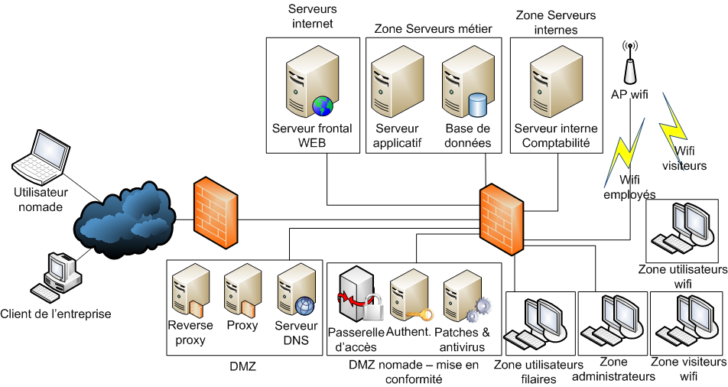
2. Sécurisation d’un réseau
g. Exemple pratique de sécurisation avec un réseau simple
navigation
internet
La DMZ est maintenant ici
Réseau avec un proxy et un reverse-proxy en coupure des flux de/vers Internet

Slide 39
2. Sécurisation d’un réseau
g. Exemple pratique de sécurisation avec un réseau simple
La DMZ est maintenant ici
Réseau avec un proxy et un reverse-proxy en coupure des flux de/vers Internet.

Slide 40
3. Les bases de la cryptographie
Vocabulaire
Un peu d’histoire
Chiffrement symétrique
Chiffrement asymétrique
Chiffrement symétrique vs Chiffrement asymétrique
Signature électronique
Certificats électroniques
Jetons cryptographiques

Slide 41
3. Les bases de la cryptographie
a. Vocabulaire
La cryptographie est une discipline consistant à manipuler des données de telle façon que les services suivants puissent être fournis :
Intégrité
Objectif : s’assurer que les données n’ont pas été modifiées sans autorisation.
Remarque : dans les faits, la cryptographie ne s’attache pas vraiment à empêcher une modification de données, mais plutôt à fournir un moyen sûr de détecter une modification malveillante.
Confidentialité
Objectif : ne permettre l’accès aux données qu’aux seules personnes autorisées.
Preuve (authentification et non-répudiation)
Objectif : fournir un moyen de preuve garantissant la véritable identité des entités ainsi que l’imputation de leurs actions.

Slide 42



3. Les bases de la cryptographie
a. Vocabulaire
Chiffrer
Transformer une donnée de telle façon qu’elle devienne incompréhensible. Seules les entités autorisées pourront comprendre cette donnée chiffrée.
Déchiffrer
Transformer une donnée précédemment chiffrée pour reconstituer la donnée d’origine. Seules les entités autorisées ont la capacité de procéder à cette action.
Recours à un algorithme et à une clé cryptographique.

Slide 43



3. Les bases de la cryptographie
a. Vocabulaire
Signer
Créer une signature électronique unique à la donnée et à son auteur. La signature lie donc la donnée d’origine et son auteur.
Avec une clé privée et un message en entrée, on obtient une signature en sortie
Vérifier la signature
S’assurer que la donnée d’origine n’a pas été modifiée et que son auteur est authentifié. Si la signature n’est pas valide, alors il ne faut pas faire confiance au document.
✓
✓
Avec la clé publique, la signature et le message en entrée, on obtient un verdict OK/NOK en sortie

Slide 44



3. Les bases de la cryptographie
a. Vocabulaire
Décrypter
Reconstituer la donnée d’origine en tentant de « casser » la donnée chiffrée ou l’algorithme cryptographique.
Crypter
La notion de crypter n’existe pas. Il s’agit d’un abus de langage.

Slide 45
3. Les bases de la cryptographie
b. Un peu d’histoire : « Chiffrement de César »
Exemple d’algorithme cryptographiques historique. Les algorithmes sont maintenant basés sur des fonctions mathématiques.
Exemple : clé = 3
A B C D E F G H U J I K …
A B C D E F G H U J I K …
Chiffrement de César
Méthode : il s’agit ici de « décaler » chaque caractère par un nombre déterminé.
Exercice :
Donnée chiffrée : FBEHUHGX
Quelle est la donnée en clair ?
Notes:
réponse: CYBEREDU

Slide 46
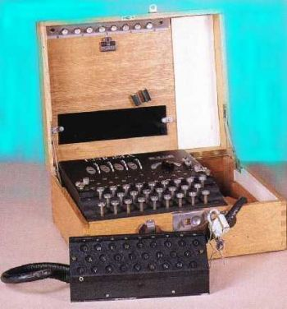
3. Les bases de la cryptographie
b. Un peu d’histoire : « Machine Enigma »
Présentation des machines Enigma
Machine initiale conçue au début du XX^{è} siècle. Elle a bénéficié de plusieurs évolutions et versions, et a été utilisée par les Allemands pendant la seconde guerre mondiale ;
Les machines Enigma ressemblent à des machines à écrire, avec un clavier destiné à un opérateur, un tableau de sortie (panneau lumineux), plusieurs rotors, un réflecteur et un tableau de connexion ;
La méthode de chiffrement est basée sur de la substitution :
L’opérateur tape le message en clair. Chaque lettre du message en clair est remplacée par une autre lettre dans le message chiffré (les lettres chiffrées s’allument sur le tableau de sortie au fur et à mesure de la frappe en clair de l’opérateur) ;
L’utilisation des rotors a pour conséquence qu’une lettre en clair sera être substituée par des lettres différentes tout au long du message chiffré.
source image : http://museeradiomili.com/cryptographie/

Slide 47
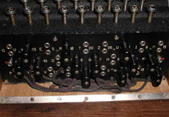
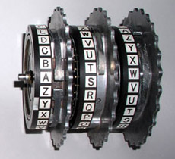
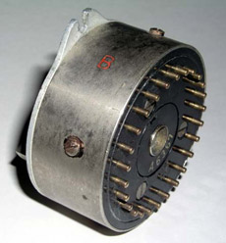
3. Les bases de la cryptographie
b. Un peu d’histoire : « Machine Enigma »
Les fonctions d’une machine Enigma
Tableau de connexion
Se situe avant l’entrée sur le brouilleur ;
Effectue des permutations simples.
De 3 à 6 rotors (selon le modèle)
Permutations aléatoires des lettres de l’alphabet ;
Le rotor tourne à chaque lettre tapée ;
Lorsque le premier rotor a fait un tour (26 positions), le second rotor tourne d’un cran, et ainsi de suite.
Le réflecteur
Dernière permutation 2 à 2 des lettres avant de les faire retraverser les retors et le tableau de connexion.
source images : https://interstices.info/jcms/jalios_5127/accueil

Slide 48

3. Les bases de la cryptographie
b. Un peu d’histoire : « Machine Enigma »
Réflecteur
Rotor 1
Rotor 2
Rotor 3
Tambour E/S
Enigma - exemple de chiffrement d’une lettre (T chiffré en G)
-
-
-
-
-
-
-
-
-
-
-
-
-
-
-
-
-
-
-
-
-
-
-
-
-
-
-
-
-
-
-
-
-
-
-
-
-
-
-
-
-
-
-
-
-
-
-
-
-
-
-
-
-
-
-
-
-
-
-
-
-
-
-
-
-
-
-
-
-
-
-
-
-
-
-
-
-
-
-
-
-
-
-
-
-
-
-
-
-
-
-
-
-
-
-
-
-
-
-
-
-
-
-
-
D
>
D
G
>
G
>
H
>
H
K
R
>
R
>
P
>
P
W
U
>
U
>
>
Z P H N M S W C I Y T Q E D O B L R F K U V G X J A
Tableau de connexion
A B C D E F G H I J K L M N O P Q R S T U V W X Y Z
>
>
Q W E R T Z U I O
Q W E R T Z U I O
A D S F G H J K
A D S F G H J K
P Y X C V B N M L
P Y X C V B N M L
Clavier
Tableau de sortie

Slide 49
3. Les bases de la cryptographie
c. Chiffrement symétrique
La clé utilisée pour le chiffrement est la même que celle utilisée pour le déchiffrement ;
Cette clé doit être secrète : seules les personnes habilitées doivent posséder cette clé, sinon la confidentialité du message n’est plus assurée !

Slide 50



3. Les bases de la cryptographie
c. Chiffrement symétrique
Exemple : Alice souhaite envoyer un message confidentiel à Paul
Alice
Paul
Clé secrète partagée entre Alice et Paul

Slide 51
3. Les bases de la cryptographie
d. Chiffrement asymétrique
La clé utilisée pour le chiffrement est différente de celle utilisée pour le déchiffrement. Il est nécessaire d’utiliser 2 clés :
Clé publique : comme son nom l’indique, cette clé est publique et peut être donnée à tout le monde ;
Clé privée : cette clé doit être personnelle et connue de son seul propriétaire. Elle ne doit jamais être divulguée !
Ces deux clés sont mathématiquement liées
La connaissance de la clé publique ne permet pas de calculer de manière efficace la clé privée (attention à la taille de la clé, qui doit être suffisamment longue) ;
Chaque personne doit donc posséder 2 clés : une clé privée (confidentielle) et une clé publique qu’il peut divulguer à tout le monde.

Slide 52
3. Les bases de la cryptographie
d. Chiffrement asymétrique
Exemple : Alice souhaite envoyer un message confidentiel à Paul
Alice chiffre le message avec la clé publique de Paul ;
Paul déchiffre le message grâce à sa privée ;
Notes :
Alice ne pourra jamais (et n’aura jamais besoin de) utiliser la clé privée de Paul puisque celle-ci est confidentielle à Paul !
Alice n’a pas besoin d’utiliser ses clés personnelles dans cet exemple de chiffrement sans signature.
Alice
Paul
Clé publique de Paul
Clé privée de Paul

Slide 53
3. Les bases de la cryptographie
e. Chiffrement symétrique vs Chiffrement asymétrique
Chiffrement symétrique
Chiffrement asymétrique
Avantages
Rapidité des opérations (adapté à du trafic en temps réel) ;
Clés courtes (256 bits suffisent actuellement) ;
Facilité d’échange des clés : les seules clés qui ont besoin d’être échangées sont des clés publiques (dont il faut assurer la protection en intégrité) ;
Inconvénients
Difficulté d’échange sécurisé des clés secrètes : comment le faire en protégeant ce secret ?
Lenteur des opérations (peu adapté à du trafic en temps réel) ;
Grande taille des clés (2048 bits minimum actuellement) ;
Exemples d’algorithmes sûrs (janvier 2015)
AES.
RSA.

Slide 54
3. Les bases de la cryptographie
f. Signature électronique
Rappel de l’objectif : s’assurer de la non-modification d’une donnée, et s’assurer de l’identité de son auteur. Si la signature n’est pas valide, cela indique que l’auteur « n’est pas le bon » ou que le donnée reçue n’est pas celle que son auteur avait signé.
Notes :
La signature électronique n’assure pas la confidentialité des données, mais leur intégrité et la notion de preuve ;
Lorsque l’on chiffre un message, il est fortement recommandé de le signer également afin d’assurer l’intégrité du message.

Slide 55
3. Les bases de la cryptographie
f. Signature électronique : principe
Le signataire d’un message génère – grâce à un algorithme cryptographique spécifique – une valeur unique calculée à partir du message que l’on souhaite signer : un condensat (un haché) ;
Les algorithmes de calcul de condensat sont publics et ne gèrent pas de secret, donc tout le monde peut les utiliser et calculer les mêmes condensats à partir d’un même message ;
Deux messages différents ne peuvent pas donner lieu au même condensat.
Le signataire utilise l’algorithme de signature, qui prend en entrée sa clé privée et le condensat précédent, pour produire une signature électronique ;
Le signataire envoie (ou stocke) le message et la signature électronique, permettant ainsi à un lecteur d’en prendre connaissance ;
Le lecteur calcule lui-même le condensat du message en clair ;
Le lecteur utilise l’algorithme de vérification de signature, qui prend en entrée la clé publique du signataire, le condensat et la signature, pour rendre un verdict. Si le verdict est négatif, alors il ne faut pas faire confiance au message reçu (celui-ci ne correspond pas — pour une raison que l’on ignore — au message du signataire).

Slide 56


3. Les bases de la cryptographie
f. Signature électronique : illustration
①
Etapes de la signature :
① Le signataire génère le condensat unique associé au message ;
Le signataire utilise l’algorithme de signature, qui prend en entrée sa clé privée et le condensat précédent, pour produire une signature électronique ;
③ Le signataire envoie (ou stocke) le message et la signature électronique, permettant ainsi à un lecteur d’en prendre connaissance ;
La vérification par le destinataire/lecteur est décrite sur la diapositive suivante.
UHD783L0
②
③
Clé publique du signataire
Clé privée du signataire

Slide 57
3. Les bases de la cryptographie
f. Signature électronique : illustration
Etapes de la vérification de la signature par un lecteur/destinataire :
④ Le lecteur calcule le condensat du message en clair ;
⑤ Le lecteur utilise l’algorithme de vérification de signature, qui prend en entrée la clé publique du signataire, le condensat et la signature, pour rendre un verdict. Si le verdict est négatif, alors il ne faut pas faire confiance au message reçu (celui-ci ne correspond pas — pour une raison que l’on ignore — au message du signataire).
UHD783L0
④
⑤
?
✓ La signature est valide. Le message est intègre.
La signature est invalide. Le message n’est pas intègre.
Clé publique du signataire
Clé privée du signataire

Slide 58
3. Les bases de la cryptographie
g. Certificats électroniques
Un aspect important n’a pas été traité jusqu’à maintenant :
Les interlocuteurs de Paul ont besoin d’utiliser sa clé publique. Comment peuvent-ils être certains que la « clé publique de Paul » appartient effectivement à Paul et qu’elle n’a pas été générée frauduleusement en son nom ? Autre exemple, comment les visiteurs d’un site web bancaire peuvent être certains que le site web est légitime et qu’il ne s’agit pas d’un site frauduleux imitant celui d’une banque ?
Solution : utilisation de certificats électroniques.
Clé publique de Paul
Clé privée de Paul

Slide 59
3. Les bases de la cryptographie
g. Certificats électroniques
Un certificat est un fichier électronique qui comprend notamment :
La clé publique d’un individu (ou d’une entité ou d’un nom de domaine) ;
Les détails de cet individu (ou de cette entité) : nom, prénom, nom de domaine, etc. ;
La signature par un tiers de confiance, chargé de garantir que le propriétaire de la clé publique a été vérifié et – par conséquent – l’authenticité de la clé publique vis-à-vis de son propriétaire. La signature porte sur l’identité du détenteur et la clé publique afin d’assurer l’intégrité de l’ensemble ;
D’autres informations telles que l’usage de la clé, les dates de validité, des informations concernant la révocation, etc.
Le tiers de confiance, une autorité de certification, en charge de :
Vérifier l’identité de la personne demandant à créer le certificat ;
Créer le certificat après vérification, puis le signer (avec la clé privée de l’autorité de certification) ;
Tenir à jour une liste des certificats qui ont été révoqués (par exemple si la clé a été compromise).
Notes:
En pratique, un certificat contient aussi des informations comme les usages de la clé publique, la date de validité, des informations concernant la révocation…

Slide 60
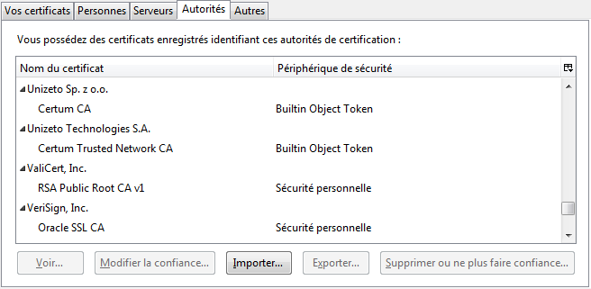
3. Les bases de la cryptographie
g. Certificats électroniques
Comment connaitre les autorités de certification ?
Elles sont directement intégrées par les éditeurs dans les systèmes d’exploitation et/ou les navigateurs ;
L’utilisateur est également libre de rajouter l’autorité de certification de son choix si il choisit de faire confiance à des certificats signés par une autorité non-intégrée dans son navigateur.
Image : magasin de certificats de Firefox

Slide 61
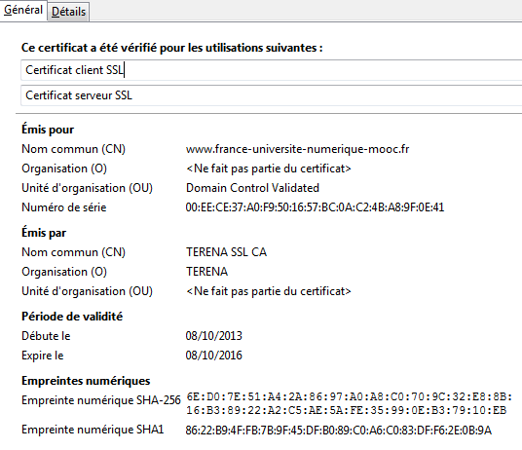
3. Les bases de la cryptographie
g. Certificats électroniques
Exemple d’un certificat pour le site web www.france-universite-numerique-mooc.fr
Les détails techniques du certificat, la clé et la signature se trouvent dans Détails
Détenteur de la clé publique
Autorité de certification
Dates de validité du certificat

Slide 62
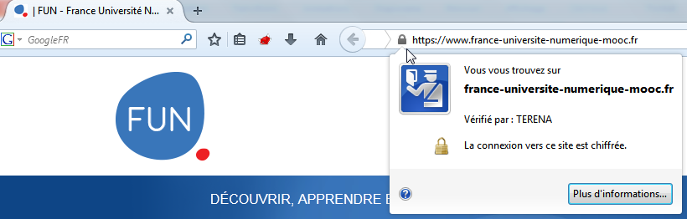
3. Les bases de la cryptographie
g. Certificats électroniques
Où trouver les certificats dans un navigateur ?
Exemple avec Firefox pour ouvrir le certificat d’un site WEB
Cliquer sur le cadenas à côté de l’URL
Cliquer ici pour afficher le certificat

Slide 63
3. Les bases de la cryptographie
g. Certificats électroniques
Puisque le certificat du site WEB est disponible et valide, cela amène donc deux avantages à l’utilisateur, caractéristiques du HTTPS
Nous sommes confiants que le site WEB est légitime (i.e. le certificat a été vérifié et signé par une autorité de certification de confiance) ;
Puisque le certificat contient la clé publique du site WEB, nous pouvons donc chiffrer nos connexions vers ce site (méthode : chiffrement avec la clé publique du destinataire comme nous l’avons vu au préalable dans ce cours).

Slide 64

3. Les bases de la cryptographie
h. Jetons cryptographiques (tokens)
Les jetons sont utilisés pour stocker des clés privées (cryptographie asymétrique) ou secrètes (cryptographie symétrique) ;
Puisqu’un jeton contient une information sensible (une clé privée ou secrète), il faut donc protéger ce jeton pour que seules les personnes habilitées puissent l’utiliser ;
Exemples de jetons et leurs moyens de protection (ainsi que leur niveau de sécurité) :
Fichier sur disque, associé à un mot de passe connu de l’utilisateur seulement (exemple avec l’application libre GPG) ;
Jeton USB, associé à un mot de passe (exemple de nombreux produits commerciaux qui utilisent un jeton physique pour authentifier un utilisateur sur un poste de travail) ;
Carte à puce, associée à un mot de passe simple (exemple des cartes bancaires avec un code PIN permettant d’authentifier le propriétaire de la carte avant d’autoriser la transaction).
Afin d’éviter qu’une personne malveillante ne découvre facilement le mot de passe simple, on impose un verrouillage de la carte à puce après 3 tentatives infructueuses.

Slide 65
4. La sécurité des applications web
Usurpation d’identité via les cookies
Injection SQL

Slide 66
4. La sécurité des applications web
a. Usurpation d’identité via les cookies
Comme toutes les applications, les applications web sont sujettes à des vulnérabilités. Nous allons en voir deux d’entre elles :
une faiblesse basée sur les cookies ;
Ce qui permet – par exemple – à un attaquant de contourner un mécanisme d’authentification.
une faiblesse basée sur un code source mal développé.
Ce qui permet – par exemple – à un attaquant de contourner un mécanisme d’authentification, d’accéder à des données pour les divulguer ou les corrompre.

Slide 67
4. La sécurité des applications web
a. Usurpation d’identité via les cookies
Les cookies sont des fichiers gérés par les navigateurs web afin de stocker (et réutiliser) des informations concernant l’utilisateur, par exemple :
son identifiant ;
ses préférences d’affichage et de disposition de la page web.
Les cookies sont nécessaires pour toutes les pages web dynamiques qui nécessitent d’identifier ou d’authentifier l’utilisateur, en permettant notamment la mise en œuvre de sessions :
les sites marchand (afin d’afficher le panier de l’utilisateur connecté) ;
les sites bancaires (afin d’afficher le solde du compte de l’utilisateur connecté et non pas celui d’un autre client) ;
les sites « en général » (afin d’afficher des publicités ciblées sur notre navigation).
Il est possible – sous certaines conditions – d’usurper l’identité d’un utilisateur sur un site web si on arrive à récupérer son cookie d’identification.

Slide 68

4. La sécurité des applications web
a. Usurpation d’identité via les cookies
Fonctionnement habituel d’une connexion sur un site web nécessitant une authentification (site marchand, site bancaire, etc.) :
①
Phase d’authentification (via un mot de passe en général) ;
②
Phase de génération du cookie d’identification*. L’utilisateur est maintenant connecté « à son compte »
D6F8B2
D6F8B2
Phase de « navigation » : le cookie est inclus dans tous les échanges afin que le serveur puisse identifier la connexion de l’utilisateur ;
D6F8B2
③
D6F8B2
D6F8B2
D6F8B2
D6F8B2
Client
D6F8B2
Serveur
D6F8B2
④
Phase de déconnexion : la session de l’utilisateur est maintenant clôturée. Le cookie est invalidé.
Un cookie d’identification est en fait une chaine de caractères aléatoire et unique, suffisamment longue pour qu’elle ne puisse pas être générée deux fois par erreur. Exemple d’un cookie d’identification : D6F8B2BE3ED3040D9A3C10-D6F8B2A305D048B9

Slide 69
4. La sécurité des applications web
a. Usurpation d’identité via les cookies
A tout moment d’une connexion, chaque utilisateur du site web possède donc son propre cookie, unique à lui. Le serveur est donc en mesure d’identifier à qui appartient chaque connexion, et donc d’afficher les pages web qui lui sont propre.
D6F8B2
191LKY
D6F8B2
191LKY
D6F8B2
191LKY
D6F8B2
191LKY
D6F8B2
191LKY
D6F8B2
191LKY
D6F8B2
191LKY
Client A
Serveur
Client B

Slide 70


4. La sécurité des applications web
a. Usurpation d’identité via les cookies
Mais que se passe-t-il si un attaquant arrive à dérober le cookie d’un utilisateur et se connecte au même serveur ?
Il se fait passer pour l’utilisateur dont il a dérobé le cookie au près du serveur applicatif ! Il usurpe donc l’identité de la victime et accède à son compte.
D6F8B2
191LKY
D6F8B2
191LKY
D6F8B2
191LKY
D6F8B2
191LKY
D6F8B2
191LKY
D6F8B2
191LKY
D6F8B2
191LKY
Client A
Client B
D6F8B2
D6F8B2
D6F8B2
D6F8B2
D6F8B2
Attaquant

Slide 71

4. La sécurité des applications web
a. Usurpation d’identité via les cookies
L’attaquant peut dérober un cookie d’identification par différents moyens :
soit en écoutant le trafic réseau HTTP et en interceptant les données applicatives, dont le cookie ;
Moyen de protection : l’utilisateur doit s’assurer que le site auquel il est connecté utilise du HTTPS (le cookie est donc chiffré pendant le transport).
soit en dérobant le cookie sur le poste de travail en utilisant une vulnérabilité du système ;
Moyen de protection : l’utilisateur doit sécuriser son système d’exploitation et ses logiciels correctement (services inutiles désactivés, installation des mises à jours de sécurité, anti-virus, etc. voir le module 2 pour plus d’informations).
soit en dérobant le cookie sur le poste de travail via des méthodes d’ingénierie sociale ciblées sur l’utilisateur ;
Moyen de protection : l’utilisateur doit être sensibilisé aux méthodes d’ingénierie sociale (phishing, spam, etc.) afin de « ne pas tomber dans le panneau »
soit en dérobant le cookie via une faille sur le serveur ;
Moyen de protection : l’exploitant du serveur doit suivre les bonnes pratiques de sécurisation et du maintien en condition de sécurité du serveur, ainsi que les bonnes pratiques de développement applicatif.

Slide 72
4. La sécurité des applications web
b. Injection SQL
Une attaque par injection SQL permet à un attaquant d’interagir directement avec la base de données d’un site web (alors que l’accès à cette base est bien entendu interdite) ;
L’objectif de ce type d’attaque est en général de contourner le mécanisme d’authentification, d’accéder ou de modifier frauduleusement les données confidentielles de la base (mots de passe, téléphones, numéro de carte bancaire, etc.) ;
Il existe de multiples variantes possibles, la diapositive suivante présente un exemple de contournement d’authentification d’une page web.

Slide 73


4. La sécurité des applications web
b. Injection SQL
Architecture standard logicielle d’un site web faisant appel à une base de données
①
②
③
⑥
⑤
④
Utilisateur
Serveur web
Serveur
applicatif
Serveur
base de données
① Le navigateur client demande l’affichage d’une page ;
Le serveur web transfère la demande au serveur applicatif ;
Le serveur applicatif génère une requête SQL afin de récupérer les informations nécessaires ;
Le serveur base de données retourne le résultat de la requête au serveur applicatif ;
Le serveur applicatif transmet au serveur web les informations nécessaires à la création de la page à afficher ;
⑥ Le serveur web envoie les pages HTML au navigateur client.

Slide 74
4. La sécurité des applications web
b. Injection SQL
L’objectif d’une attaque de type injection SQL consiste à détourner la requête SQL de l’étape 3 (diapositive précédente), et – en fonction du contexte – créer sa propre requête SQL malveillante ;
La diapositive suivante illustre comment une telle attaque peut être menée à partir d’un navigateur client.

Slide 75
4. La sécurité des applications web
b. Injection SQL
Formulaire WEB :
Login
Mot de passe
Entrez votre identifiant et votre mot de passe puis cliquez sur Connexion :
Connexion
$user contient le login renseigné dans le formulaire par l’utilisateur.
$mdp contient le mot de passe.
La requête SQL permettant de vérifier le login et le mot est la suivante :
select count(*) from user where user='$user' and mdp='$mdp'
Ainsi, une requête légitime serait la suivante :
select count(*) from user where user='thomas' and mdp='cykUfl9an'

Slide 76
4. La sécurité des applications web
b. Injection SQL
Formulaire WEB :
Login
Mot de passe
Entrez votre identifiant et votre mot de passe puis cliquez sur Connexion.
Connexion
Mais que se passe-t-il si un attaquant rentre précisément les chaines de caractères suivantes ?
Login : azerty
Mot de passe : abcd' or 1=1/*
La requête SQL select count(*) from user where user='$user' and mdp='$mdp'
devient donc :
select count(*) from user where user='azerty' and mdp='abcd' or 1=1/*'
Cette condition est toujours vraie !

Slide 77
4. La sécurité des applications web
b. Injection SQL
La condition étant toujours vraie, la requête est donc toujours valide, quel que soit le mot de passe renseigné par l’attaquant !
Les caractères /* sont utilisés pour ignorer la fin de la requête légitime.
La faiblesse réside ici dans le code applicatif : les données renseignées par l’utilisateur (i.e. un attaquant dans notre scénario) ne sont pas vérifiées/validées ; elles sont au contraire utilisées telles quelles sans aucune vérification préalable qu’elles sont « inoffensives »
Comment s’en protéger ?
Valider systématiquement chaque donnée extérieure avant de l’utiliser ;
Recourir à des requêtes préparées (connues sous le nom de « prepared statements »), qui ont l’avantage d’être plus résistantes aux injections ;
D’une façon générale, respecter les bonnes pratiques de développement recommandées par l’industrie concernant le code PHP, Java, etc.

Slide 78
Merci de votre attention

